Slide 1
课后习题1.2 （P17）
公司的市场部向你的客户承诺，下一个版本的软件性能将改进2×。这项任务被分配给你。你已经确认只有80%的系统能够被改进，那么，这部分需要被改进多少（即k取何值）才能达到整体性能目标？
(1) Perf_{old} = 1/ T_{old}
Perf_{new} = 1/ T_{new}
(2) Perf_{new} = 2× Perf_{old}
1/ T_{new} =2×1/ T_{old}
T_{old} =2×T_{new}
(3) T_{old} = 80% T_{old} +20% T_{old}
T_{new} = k×80% T_{old} +20% T_{old}
80% T_{old} +20% T_{old} = 2 ×(k×80% T_{old} +20% T_{old} )
k =2.67

Slide 2

chapter2：信息的表示和处理
bits - int - float
计算机系统2
2.1 信息存储
目录
CONTENTS
2.2 整数表示
2.3 整数运算
2.4 浮点数

Slide 3
1
2.1 信息存储
大多数计算机使用8位的块，或者字节，作为最小的可寻址的内存单位。

Slide 4
“万物皆位”
每一位都是0/1
通过各种方式编码/解释比特集
计算机决定做什么（指令）
表示、操作数字、集合、字符串等
为什么？----易于电子实现
易储存
在有噪声和不准确的电线上可靠传输
01011001的值是多少？
0
1
0
1.1V
0.9V
0.2V
0.0V

Slide 5
2.1.1 十六进制表示法
对于位模式的描述来说，二进制表示法过于冗长，十进制表示法与位模式的互相转换很麻烦。替代的方法是，以16为基数（十六进制数），来表示位模式。
字节Byte = 8 bits
二进制：0000 00002 ~ 1111 11112
十进制: 010 to 25510
Hex
Decimal
Binary
0
0
0000
1
1
0001
16进制 0016 to FF16
数字：‘0’ ~ ‘9’ 以及 ‘A’ ~ ‘F’
FA1D37B16 的 C语言表示（0x开头）：
0xFA1D37B
0xfa1d37b
2
2
0010
3
3
0011
4
4
0100
5
5
0101
6
6
0110
7
7
0111
8
8
1000
9
9
1001
A
10
1010
B
11
1011
C
12
1100
D
13
1101
E
14
1110
F
15
1111

Slide 6
2.1.1 十六进制表示法
十六进制转换为二进制：
通过展开每个十六 进制数字，将其转换为二进制格式
十六进制数0x173A4C
一
1 | 7 | 3 | A | 4 | C
0001 | 0111 | 0011 | 1010 | 0100 | 1100
二进制转换为十六进制：
首先将二进制数字分为每4位一组来转换为十六进制。如果位总数不是4的倍数，最左边的一组可以少于4位，前面用0补足。
二进制数11 1100 1010 1101 1011 0011
二
0011 | 1100 | 1010 | 1101 | 1011 | 0011
3 | C | A | D | B | 3

Slide 7
2.1.1 十六进制表示法
十六进制转换为十进制：
用相应的16的幂乘以每个十六进制数字。
十六进制数0x7AF，对应的十进制数为?
三
0x7AF = 7×16²+10×16¹+15×16⁰ =7×256+10×16+15 =1967

Slide 8
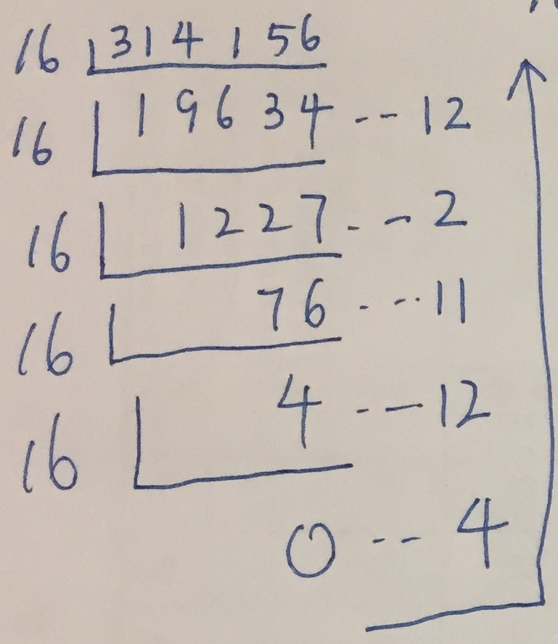
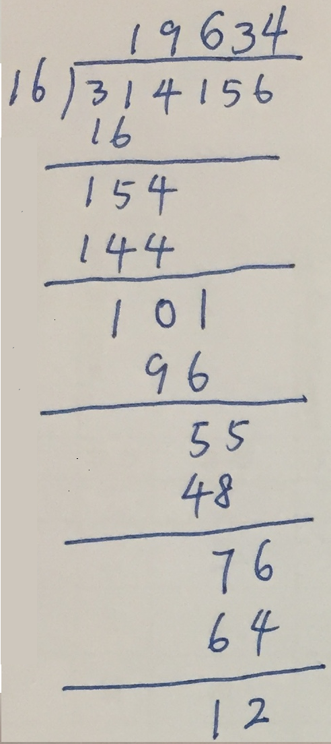
2.1.1 十六进制表示法
十进制数314,156转换为十六进制数
四
十进制转换为十六进制：
i=0;
2. 十进制数字x除以16，商为q，余数为r，即 x = q×16+r。则r为16进制数的第i位数;
x = q, i++;
4. 如果x ≠0, 跳转到2。
十六进制数为：0x4CB2C

Slide 9
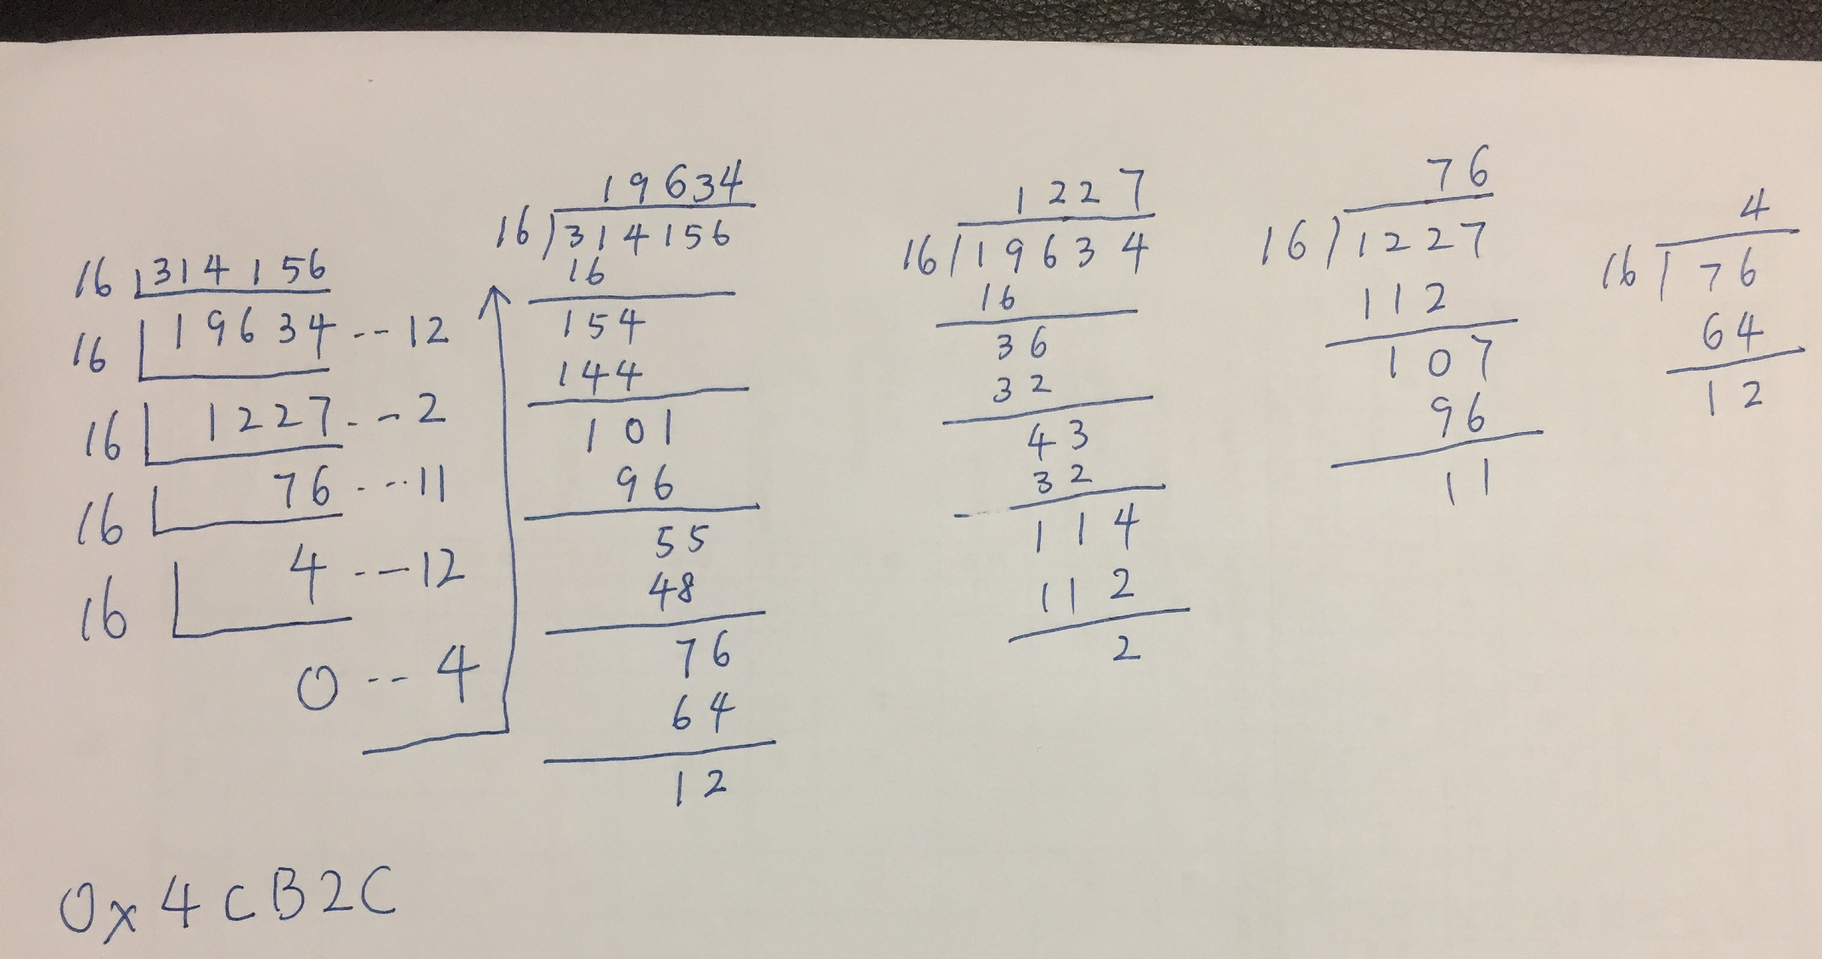

Slide 10
2.1.1 十六进制表示法
练习题
—进制转换
将0x39A7F8转换为二进制
将1110 0110 0111 0011转换成16进制
将0x3A转换成10进制
将113转换成16进制和2进制
—运算
计算0x503c+0x12
计算1001+1011

Slide 11
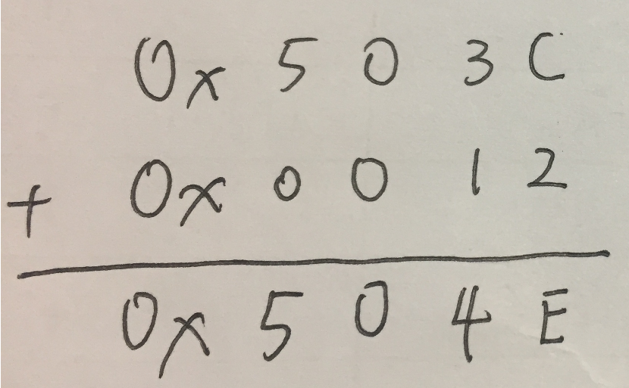
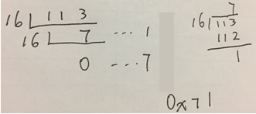
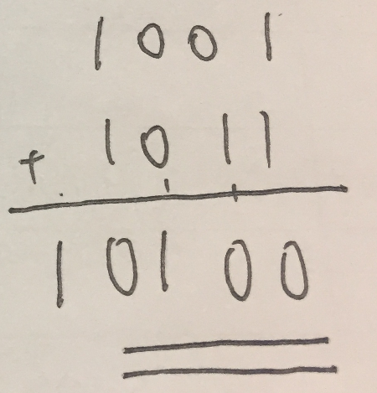
练习题
—进制转换
将0x39A7F8转换为二进制
将1110 0110 0111 0011转换成16进制
将0x3A转换成10进制
将113转换成16进制和2进制
—运算
计算0x503c+0x12
计算1001+1011
3 | 9 | A | 7 | F | 8
0011 | 1001 | 1010 | 0111 | 1111 | 1000
1110 | 0110 | 0111 | 0011
E | 6 | 7 | 3
3*16+10=58

Slide 12
2.1.1 十六进制表示法
课后习题 (没有选过计系1的同学一定要做）：
P. 26
练习题2.1
练习题2.2
练习题2.3
练习题2.4
练习题答案： P97

Slide 13
2.1.2 字数据大小
对于一个字长为w位的机器而言，虚拟地址的范围为0~2^{w} -1，程序最多访问2^{w}个字节。
字（word）
每种结构的计算机都有固定长的二进制位作为一个字，用于指明整数和指针数据的标称大小（normal size）。属于硬件概念，常见的有32位和64位字长两种。
C语言数据大小在两种机器上略有不同。
数据类型int32_t和int64_t，分别为4个字节和8个字节。
C Data Type | Typical 32-bit | Typical 64-bit | x86-64
char | 1 | 1 | 1
short | 2 | 2 | 2
int | 4 | 4 | 4
long | 4 | 8 | 8
float | 4 | 4 | 4
double | 8 | 8 | 8
long double | − | − | 10/16
pointer | 4 | 8 | 8
X86指令中的数据类型
硬件架构相关
1/2/4/8字节整数，4/8字节浮点数
Notes:
long doubleC99中新增的数据类型， 但对long double的处理，取决于编译器。 ANSI C标准规定了double变量存储为IEEE 64 位（8 个字节）浮点数值， 但并未规定long double的确切精度。所以对于不同平台可能有不同的实现。 有的是8字节，有的是10字节，有的是12字节或16字节。

Slide 14
2.1.3 寻址和字节顺序
变量x的值为0x 01 23 45 67，存储的起始地址为0x100，不同的机器类型的字节顺序如下所示：
寻址
程序寻址——逻辑地址、虚地址
以数据的第一个字节为地址
大端法
xx
xx
小端法
xx
xx
字节顺序
大端法： Sun, PPC Mac, Internet
高位数在低地址
小端法：x86
高位数在高地址
双端法：将处理器配置成小端或大端两种机器运行。
0x103
67
0x103
01
0x102
45
0x102
23
0x101
23
0x101
45
0x100
01
0x100
67

Slide 15
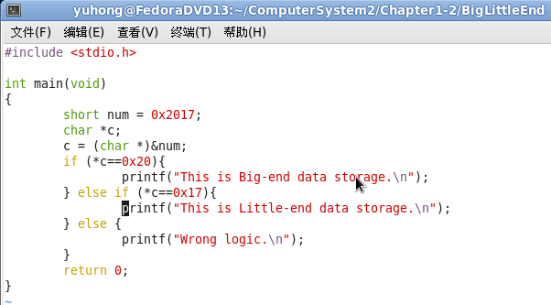
Make your hand dirty

Slide 16
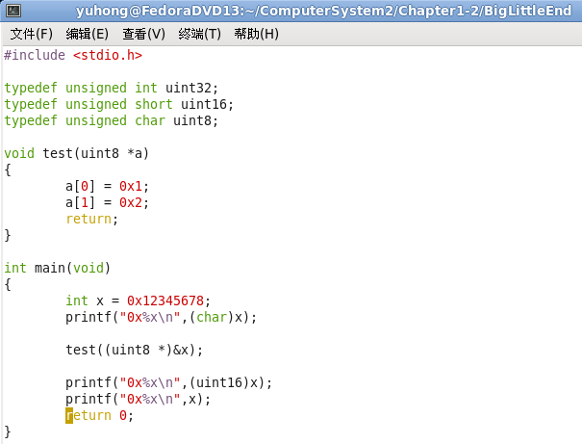
Notes:
0x78
0x201
0x12340201

Slide 17
大端法
xx
78
56
34
12
xx
小端法
xx
12
34
56
78
xx
0x103
0x103
0x102
0x102
0x101
0x101
0x100
0x100
Notes:
0x78

Slide 18
大端法
xx
78
56
02
01
xx
小端法
xx
12
34
02
01
xx
0x103
0x103
0x102
0x102
0x101
0x101
0x100
0x100
Notes:
0x201
0x12340201

Slide 19
Make your hand dirty
GCC编译选项——C语言标准
C版本 | GCC编译选项
GNU 89 | 无，-std=gnu89
ANSI, ISCO C90 | -ansi, -std=c89
ISO C99 | -std=c99
ISO C11 | -std=c11
ISO C11+GNU扩展 | -std=gnuc11
GCC编译选项——字长选择
字长 | GCC编译选项
32 | gcc –m32 hello.c
64 | gcc –m64 hello.c
Notes:
GCC关于前面的两个问题：
1）C语言版本差异
2）字长差异
其中-std=c89是因为gnu中将89年开始的C90工作按照年代进行命名了

Slide 20
知识回顾
指针声明包括两个因素：类型和指针变量名
T *p;
其中T为类型，p为指针变量，指针变量的值表示该指针指向的地址
例如：
char *p;
当p=0x04008a时，*p表示地址0x04008a存储空间上的一个字符

Slide 21
….
char *p;
p = (char *) ((int)p & PAGEOFFSET);
…
以上代码编译有错吗？
warning: conversion of pointer loses bits
留心int和pointer

Slide 22
1 #include <stdio.h>
2
3 typedef unsigned char *byte_pointer;
4
5 void show_bytes(byte_pointer start, int len) {
6 int i;
7 for (i = 0; i < len; i++)
8 printf(" %.2x", start[i]);
9 printf("\n");
10 }
11
12 void show_int(int x) {
13 show_bytes((byte_pointer) &x, sizeof(int));
14 }
15
16 void show_float(float x) {
17 show_bytes((byte_pointer) &x, sizeof(float));
18 }
19
20 void show_pointer(void *x) {
21 show_bytes((byte_pointer) &x, sizeof(void *));
22 }
2.1.3 寻址和字节顺序
我们用一个C语言程序
来帮助展示字节顺序：
printf的格式化输出
用%d/x/f/c输出10/16进制和字符
更详细内容见BB上的文档
逐字节打印输出
指针与数据的转换
格式字串,16机制，2位有效数字
获取数据对象的大小
Typedef定义数据类型
指针强制类型转换，这个强制类型转换告诉编译器，程序应该把这个指针看成指向一个字节序列而不是一个原始数据类型的对象。
用&获得x地址（指针）

Slide 23
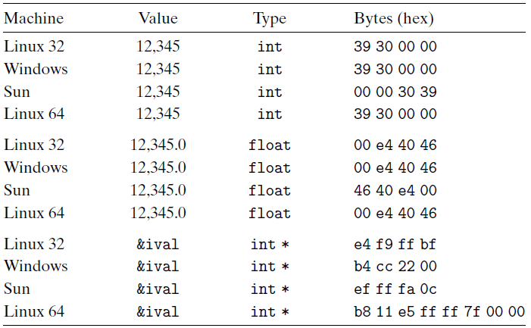
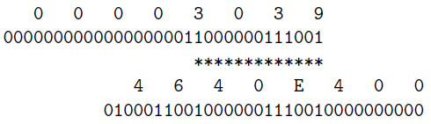
2.1.3 寻址和字节顺序
1 void test_show_bytes(int val) {
2 int ival = val;
3 float fval = (float) ival;
4 int *pval = &ival;
5 show_int(ival);
6 show_float(fval);
7 show_pointer(pval);
8 }
code/data/show-bytes.c
在以下不同的机器上运行上述程序，
Linux 32: 运行 Linux的Intel IA32 处理器。
Windows: 运行Windows 的Intel IA32 处理器。
Sun: 运行Solaris的Sun Microsystems SPARC 处理器。
Linux 64: 运行 Linux的Intel x86-64 处理器。
结果如图：
我们可以看出，尽管int型和float型都是对
数值12345编码，但是它们有截然不同的
字节模式：整型为0x0000,3039
浮点型为0x4640，E400
大端法
小端法

Slide 24
浮点数的第一个有效数字“1”是省略掉的
注意：书中有给C语言初学者的提示，请自行学习
1）typedef
2）printf()格式化输出
3）指针和数组
4）指针的创建和间接引用
练习
2.5 show_bytes的调用三个例子——大小端
2.6 show_bytes的例子——找出整数和浮点数相同的位模式

Slide 25
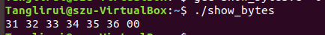
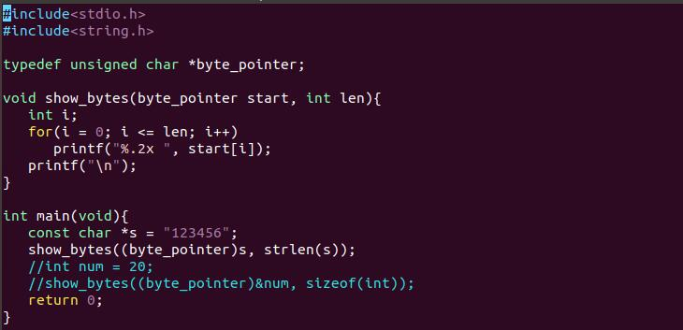
2.1.4 表示字符串
字符串被编码为一个以null（其值为0）结尾的字符数组，每个字符以其ASCII表示。
“123456”字符串在内存中记录为“31 32 33 34 35 36 00”。
习题：下面对show_bytes的调用将输出什么结果？
const char *s=“abcdef”
show_bytes((byte_pointer)s,strlen(s));
使用机器语言编码表示
二进制编码是不兼容的
以下机器代码是右边程序在示例机器上的所生成的：
2.1.5 表示代码
1 int sum(int x, int y) {
2 return x + y;
3 }
Linux 32: 55 89 e5 8b 45 0c 03 45 08 c9 c3
Windows: 55 89 e5 8b 45 0c 03 45 08 5d c3
Sun: 81 c3 e0 08 90 02 00 09
Linux 64: 55 48 89 e5 89 7d fc 89 75 f8 03 45 fc c9 c3

Slide 26
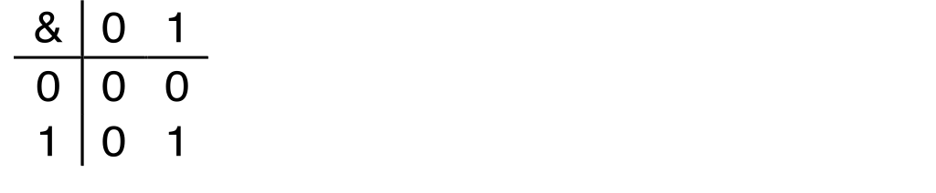
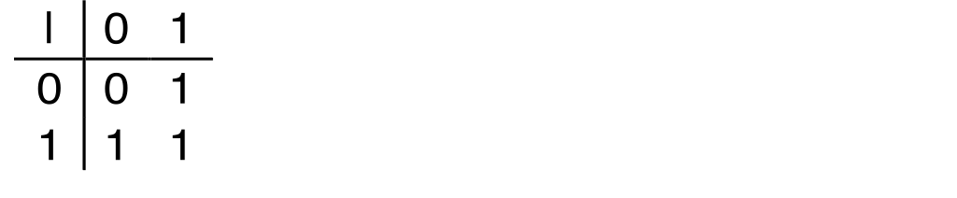
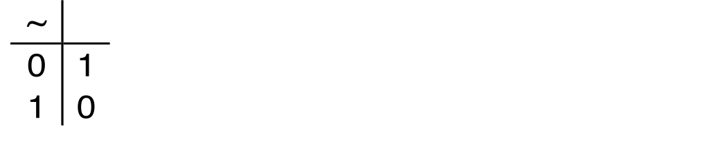
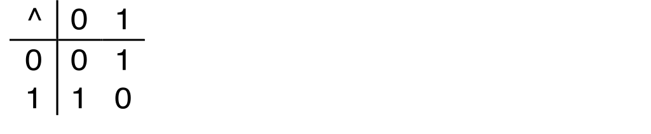
2.1.6 布尔代数简介
以二元集合{0，1}或{TRUE(真)，FALSE(假)}基础上定义的代数
逻辑运算AND: & ^
逻辑运算NOT: ~ ￢
逻辑运算XOR: ^ ⊕
逻辑运算OR: | ∨
布尔代数运算：
“位向量”的扩展
假设a、b表示向量[a_{w−1}, a_{w−2}, . . . , a₀] and [b_{w−1}, b_{w−2}, . . . , b₀]，
则a&b为w位的向量，且第i各元素为a_{i}&b_{i}

Slide 27
2.1.7 C语言中的位级运算
使用符号： NOT（取反）为: ~
AND（与）为: &
OR（或）为:|
XOR（异或）为:^
C 表达式 二进制表示 二进制结果 16进制结果
~0x41 ~[0100 0001] [1011 1110] 0xBE
~0x00 ~[0000 0000] [1111 1111] 0xFF
0x69&0x55 [0110 1001] & [0101 0101] [0100 0001] 0x41
0x69|0x55 [0110 1001] | [0101 0101] [0111 1101] 0x7D
如上所示，确定一个位级表达式结果的最好方法，就是将十六进制的参数扩展成二进制表示并执行二进制运算，然后再转换为十六进制。
计算机系统（一）或之前课程有讲过，有任何不懂，课间课后请自己看书搞懂或课间问老师，实验课问助教和我

Slide 28
2.1.8 C语言中的逻辑运算
C语言中提供了一组逻辑运算符||、&&和！，分别对应于OR、AND和NOT 运算。
逻辑运算
位级运算
所有非零的参数都表示TRUE
VS
特殊情况下参数被限制为0或1才与逻辑运算相同
参数零表示FALSE
返回1来表示结果为TRUE
位级运算需对每一个二进制位都进行运算，结果与两者都有关
返回0来表示结果为FALSE
表达式 结果
!0x41 0x00
!0x00 0x01
!!0x41 0x01
0x69 && 0x55 0x01
0x69 || 0x55 0x01
第一个参数值能确定表达式的结果，不会对第二个参数求值。

Slide 29
2.1.9 C语言中的移位运算
移位运算：向右或者向左移动位模式。
符号： << 及 >> 加数字表示移动的位数
移位运算从左至右是可结合的，x<< y<< z等价于（x<<y）<< z。
逻辑右移和算术右移：
——逻辑右移在左端补k个0（对无符号数使用）
——算数右移在左端补k个最高有效位的值 （大多数编译器/机器组合对有符号数使用）
移位运算 参数1及结果 参数2及结果
参数 x [01100011] [10010101]
x << 4 [00110000] [01010000]
x >> 4 (逻辑) [00000110] [00001001]
x >> 4 (算术) [00000110] [11111001]
最高有效位为1

Slide 30
2
2.2整数表示
本节描述用位来编码整数的两种不同的方式：一种只能表示非负数，另一种能够表示负数、零和正数。

Slide 31
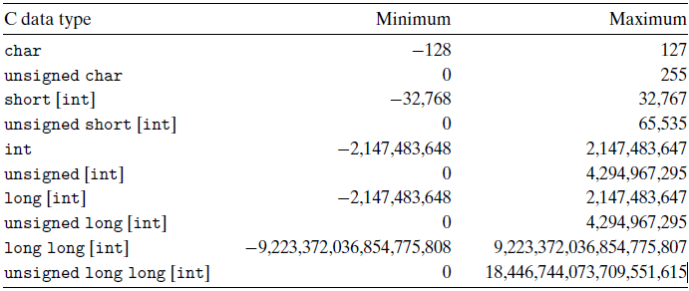
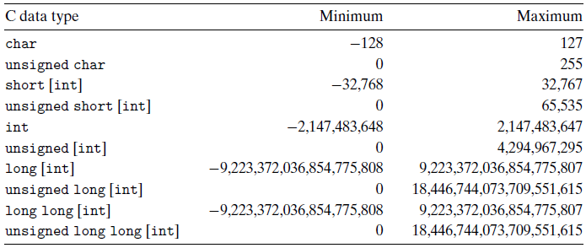
2.2.1 整型数据类型
C语言支持多种整型数据类型——表示有限范围的整数。
每种类型用关键字指定大小（char、long、short），用unsigned声明为非负数，或者默认为负数。
唯一一个与机器相关的取值范围是大小指示符long（64位机器用8个字节，32位用4个字节）。
负数范围比正数大1。
32位系统 64位系统

Slide 32
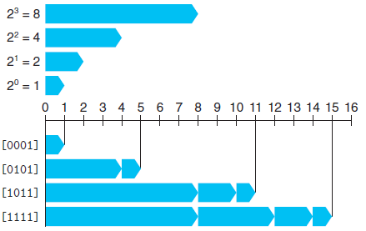
2.2.2 无符号数的编码
每个介于0~2^{w}-1之间的数都有唯一一个w位的值编码，即无符号数编码的唯一性。
无符号数编码的定义：
其中，w表示该整型数据类型有w位。
函数B2U（X）是一个双射。
无符号数的编码范围：
UMin=0
000…0
UMax =2^{w} – 1
111…1
B2U4([0001]) = 0 . 23 + 0 . 22 + 0 . 21 + 1 . 20 = 0 + 0 + 0 + 1 = 1
B2U4([0101]) = 0 . 23 + 1 . 22 + 0 . 21 + 1 . 20 = 0 + 4 + 0 + 1 = 5
B2U4([1011]) = 1 . 23 + 0 . 22 + 1 . 21 + 1 . 20 = 8 + 0 + 2 + 1 = 11
B2U4([1111]) = 1 . 23 + 1 . 22 + 1 . 21 + 1 . 20 = 8 + 4 + 2 + 1 = 15

Slide 33
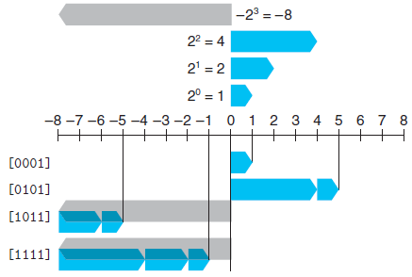
2.2.3 补码编码
每个介于-2^{w-1}~2^{w-1}-1之间的数都有唯一一个w位的值编码，即补码编码的唯一性。
补码编码的定义：
最高有效位：符号位
函数B2T（X）是一个双射。
补码的编码范围：
TMin = –2^{w–1}
100…0
TMax =2^{w–1} – 1
011…1
B2T4([0001]) = −0 . 23 + 0 . 22 + 0 . 21 + 1 . 20 = 0 + 0 + 0 + 1 = 1
B2T4([0101]) = −0 . 23 + 1 . 22 + 0 . 21 + 1 . 20 = 0 + 4 + 0 + 1 = 5
B2T4([1011]) = −1 . 23 + 0 . 22 + 1 . 21 + 1 . 20 = −8 + 0 + 2 + 1 = −5
B2T4([1111]) = −1 . 23 + 1 . 22 + 1 . 21 + 1 . 20 = −8 + 4 + 2 + 1 = −1

Slide 34
运算器只有有限位，假设为n位，则运算结果只能保留低n位，故可看成是个只有n档的二进制算盘，因此，其模为2^{n}
1111
0000
0001
1110
0010
当n=4时，共有16个机器数：0000 ~ 1111，可看成是模为2⁴ 的钟表系统。真值的范围为 -8 ~ +7
1101
0011
1100
0100
1011
0101
1010
0110
1001
1000
0111

Slide 35
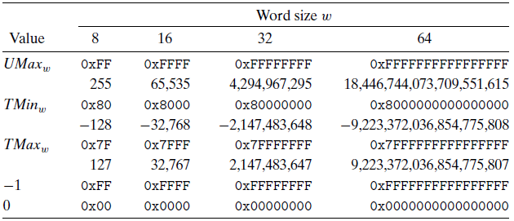
UMax、TMin和TMax
正负数不对称——一般用于表示负数，另有窘于表示0和正数
无符号数最大正数是有符号数最大正数的“两倍+1”

Slide 36
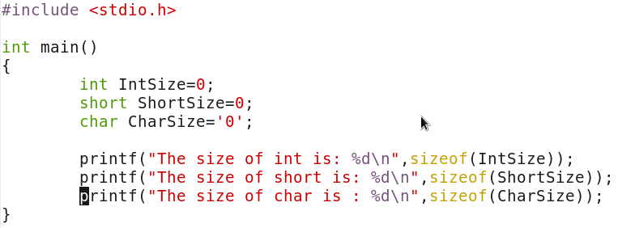
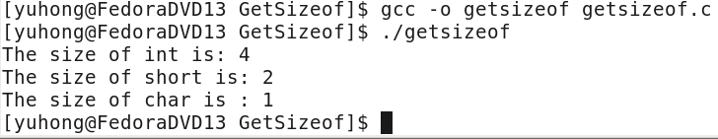
Make your hands dirty
如何知道你的机器中，int , short , char型数据的机器数各占几位？
C语言库<limits.h>中定义INT_MAX/ INT_MIN/ UINT_MAX
2. sizeof()
P47页课本有int32_t/uint64_t的printf()的格式化输出
3.SHELL命令
getconf – 查询系统相关的信息，如页面大小、整数大小等
$getconf LONG_BIT
$getconf INT_MAX
$getconf SHRT_MAX
$getconf CHAR_MAX

Slide 37
练习： 求一个数的补码表示。
例1:求-7的补码（4位机器）
解：2⁴+（-7）=9=8+1=(1001)2
例2: 设机器数有8位，求123和-123的补码表示。
快速得到二进制表示
解: 123 = 127 – 4 = 01111111B – 100B = 01111011B
– 123= – 01111011B
[01111011]_{补}= 2⁸ + 01111011 = 100000000 + 01111011
= 01111011 (mod 2⁸)，即 7BH。
[– 01111011]_{补}= 2⁸ – 01111011 = 10000 0000 – 01111011
= 1111 1111 – 0111 1011 +1
= 1000 0100 +1
= 1000 0101，即 85H。
各位取反，末位加1
课后练习：2.18 代码中的数值，注意字节顺序

Slide 38
练习： 求一个数的补码表示。
例：
x = 15213: 00111011 01101101
y = -15213: 11000100 10010011
Notes:
C代码中的类型转换问题
Short int i=-12345;
Unsigned short ui=(unsigned short)I;
做更多练习2.19并将结果留在黑板上等后面T2U公式与之对照

Slide 39
2.2.4 有符号数和无符号数之间的转换
T2U
U2T
x
T2B
B2U
ux
ux
U2B
B2T
x
X
X
保持相同的位模式
保持相同的位模式
C语言允许强制类型转换
相同字长的类型转换，数值可能改变，但不改变“位模式”
从位的角度看，不要从数的角度看
定义U2B_{w} 为 B2U_{w}⁻¹ 、T2B_{w} 为 B2T_{w}⁻¹
在0 ≤x <2^{w−1}范围内, U2B_{w}和T2B_{w}产生相同的位模式（最高位为0）
对于最高位为1的位模式，两者有差别
U2T_{w} 定义为函数U2T_{w}(x) =B2T_{w}(U2B_{w}(x))
T2U_{w}定义为函数T2U_{w}(x)=B2U_{w}(T2B_{w}(x))

Slide 40
Bits
0000
0001
0010
0011
0100
0101
0110
0111
1000
1001
1010
1011
1100
1101
1110
1111
Signed
0
1
2
3
4
5
6
7
-8
-7
-6
-5
-4
-3
-2
-1
Unsigned
0
1
2
3
4
5
6
7
8
9
10
11
12
13
14
15
右图为四位编码的无符号数和有符号数之间的相互转换情况，可以看出，从0000~0111，无符号数和有符号数的数值是一样的。当最高位为1时，无符号数由对应的有符号数的数值加上16得到。
=
+/- 16

Slide 41
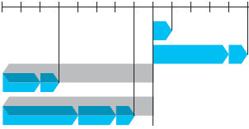
C语言中有符号书和无符号数转换
short int v = - 12345;
unsigned short uv = (unsigned short) v;
printf(“v = %d, uv = %u\n”, v, uv);
u = -12345 uv = 53191
数值区间（表示）
编码区间（位模式）
低位重复区间（高位溢出）
Notes:
C语言允许不同类型数值间做转换，其间可能会出现意想不到的事情——往往在边界上
这里的图暂时可以不太理解，但学完之后就要能完全掌握
练习
2.17 位模式转换为无符号数、有符号数

Slide 42
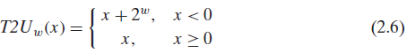
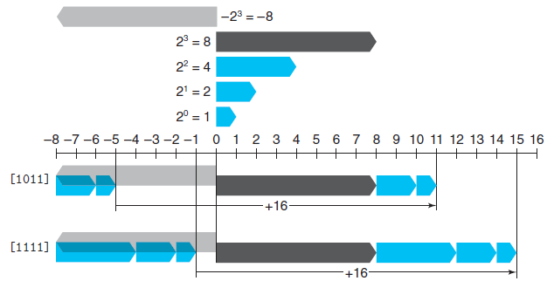
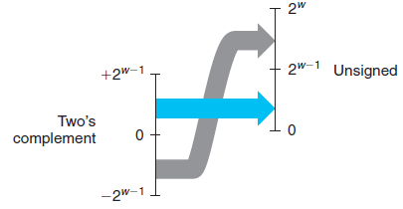
补码转换为无符号数:
考察两者位模式的差异：B2U_{w}(x) −B2T_{w}(x)= x_{w−1}(2^{w−1}−−2^{w−1}) = x_{w−1}2^{w}
有B2U_{w}(x) = x_{w−1}2^{w} + B2T_{w}(x).
对满足TMin_{w}≤x≤TMax_{w}的x有：

Slide 43
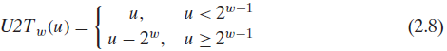
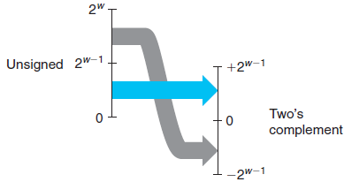
无符号数转换为补码：
考察两者位模式的差异：B2T_{w}(x) −B2U_{w}(x) = x_{w−1}(−2^{w−1}−2^{w−1}) = -x_{w−1}2^{w}
有B2T_{w}(x) =B2U_{w}(x) -x_{w−1}2^{w}.
对满足0≤u≤UMax_{w}的u有：

Slide 44
2.2.5 C语言中的有符号数与无符号数
常数
大多数情况下默认是有符号的
创建无符号常量必须加上后缀字符‘U’
0U, 4294967259U
无符号数：unsigned int ( short / long)；带符号整数： int ( short / long)
类型转换
显示的强制类型转换就会导致转换发生：
int tx, ty;
unsigned ux, uy;
tx = (int) ux;
uy = (unsigned) ty;
赋值和过程调导致隐式转换：
tx = ux;
uy = ty;
Make your hands dirty
printf 输出时完全依赖于格式字符串，而与变量/数字本身的类型无关

Slide 45
表达式求值
如果在一条表达式中既有无符号数又有有符号数, 则有符号数隐式转换为无符号数
包含比较操作 <, >, ==, <=, >=
例如当 W = 32: TMIN = -2,147,483,648 , TMAX = 2,147,483,647
值1 值2 关系 类型
0 0U
-1 0
-1 0U
2147483647 -2147483647-1
2147483647U -2147483647-1
-1 -2
(unsigned)-1 -2
2147483647 2147483648U
2147483647 (int) 2147483648U
== unsigned
< signed
> unsigned
> signed
< unsigned
> signed
> unsigned
< unsigned
> signed

Slide 46
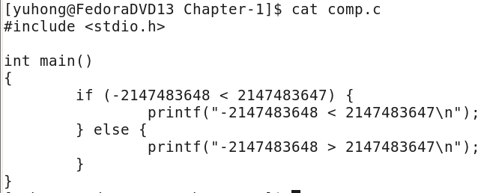
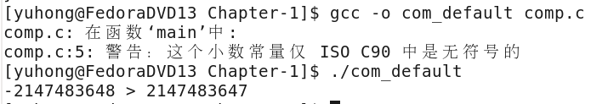
当 W = 32: TMIN = -2,147,483,648 =-2³¹, TMAX = 2,147,483,647
-2147483648 < 2147483647

Slide 47
int i = -2147483648;
i < 2147483647 T or F ?
int i = -2147483648;
i < 2147483647U T or F ?
-2147483647-1 < 2147483647 T or F ?
-2147483647-1 < 2147483647U T or F ?

Slide 48
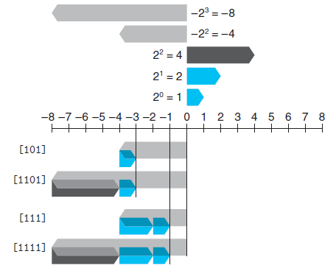
2.2.6 扩展一个数字的位表示
w
X
• • •
假如给定一个w位的数x，要求将其扩展到w+k位，如何做？
——无符号数的零扩展
——有符号数的符号扩展
将w=3的数[101]₂扩展为w=4的数，即[1101]₂
[101]₂=-3，符号扩展后[1101]₂=-3
将w=3的数[111]₂扩展为w=4的数，即[1111]₂
[111]₂=-1，符号扩展后[1111]₂=-1
• • •
X ′
• • •
• • •
k
w

Slide 49
2.2.7 截断数字
将一个w位的数截断为k位数字时，丢弃高w-k位，得到一个新的数。截断一个数字可能会改变它的值。
——截断无符号数
x’=x mod 2^{k}
B2U_{k}([x_{k−1}, x_{k−2}, . . . , x₀]) = B2U_{w}([x_{w−1}, x_{w−2}, . . . , x₀]) mod 2^{k}
——截断补码数值
B2T_{k}([x_{k−1}, x_{k−2}, . . . , x₀]) = U2T_{k}(B2U_{w}([x_{w−1}, x_{w−2}, . . . , x₀]) mod 2^{k})
k
w
X
• • •
• • •
• • •
X ′
• • •

Slide 50
数字截断例子：
不改变符号
符号改变
-16 | 8 | 4 | 2 | 1
0 | 0 | 0 | 1 | 0
-16 | 8 | 4 | 2 | 1
0 | 1 | 0 | 1 | 0
2 =
10 =
 | -8 | 4 | 2 | 1
 | 0 | 0 | 1 | 0
 | -8 | 4 | 2 | 1
 | 1 | 0 | 1 | 0
2 =
-6 =
2 mod 16 = 2
10 mod 16 = 10U mod 16 = 10U = -6
-16 | 8 | 4 | 2 | 1
1 | 1 | 0 | 1 | 0
-16 | 8 | 4 | 2 | 1
1 | 0 | 1 | 1 | 0
-6 =
-10 =
 | -8 | 4 | 2 | 1
 | 1 | 0 | 1 | 0
 | -8 | 4 | 2 | 1
 | 0 | 1 | 1 | 0
-6 =
6 =
-6 mod 16 = 26U mod 16 = 10U = -6
-10 mod 16 = 22U mod 16 = 6U = 6

Slide 51
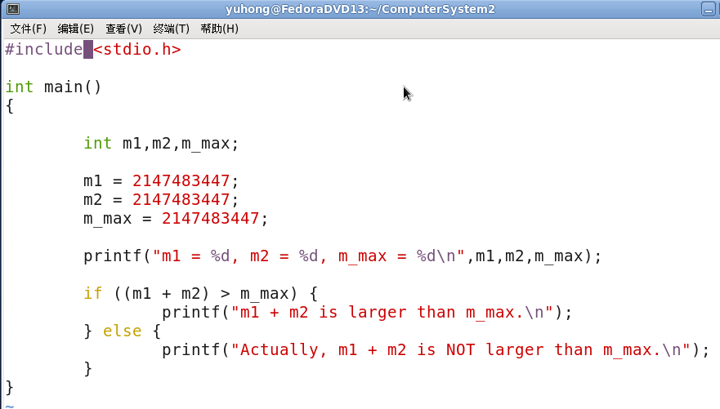
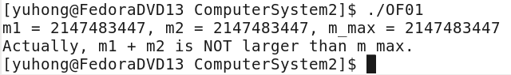

Slide 52
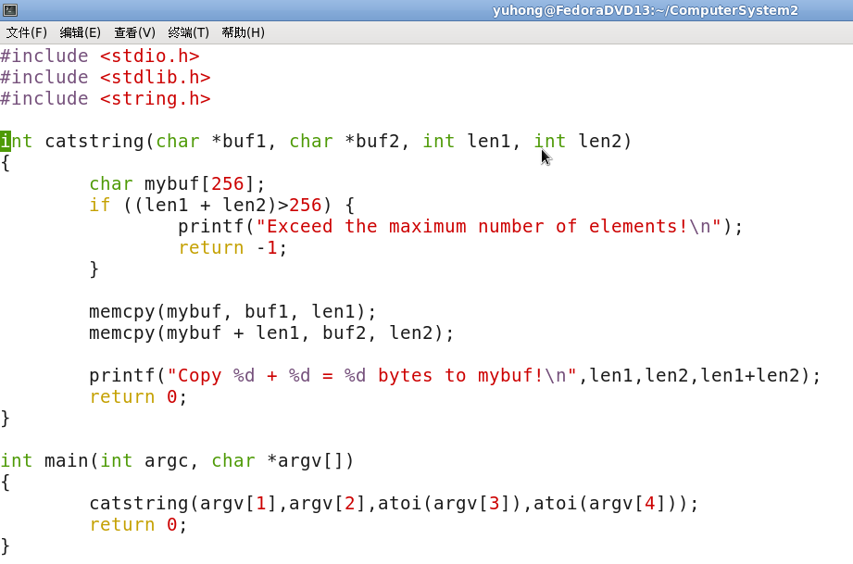

Slide 53
以下代码段等价吗？
……
if (x<y) {
printf(“我有个秘密，我很美，每个人都爱我.”);
}
…
if ( (x – y)<0 ) {
printf(“我有个秘密，我很美，每个人都爱我.”);
}
…
3

Slide 54
3
2.3整数运算
计算机运算的有限性可能使得两个正数相加得到一个负数，（x<y）和（x-y<0）得到不同的结果。

Slide 55
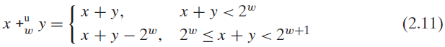
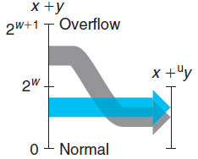
2.3.1 无符号加法
u
• • •
无符号整数加法
——操作数范围：0 ≤ x, y ≤ 2^{w} − 1
——和的范围：0≤ x + y ≤ 2^{w+1} − 2
——可表示范围：w位的加法操作和
可能需要w+1位来表示
——对满足0≤x，y<2^{w}的x和y有：
+
v
• • •
u + v
• • •
UAdd_{w}(u , v)
• • •
正常
溢出
标准的加法函数：
——忽略进位输出
实现模块化的算法
——s= UAdd_{w}(u , v) =u + v mod 2^{w}

Slide 56
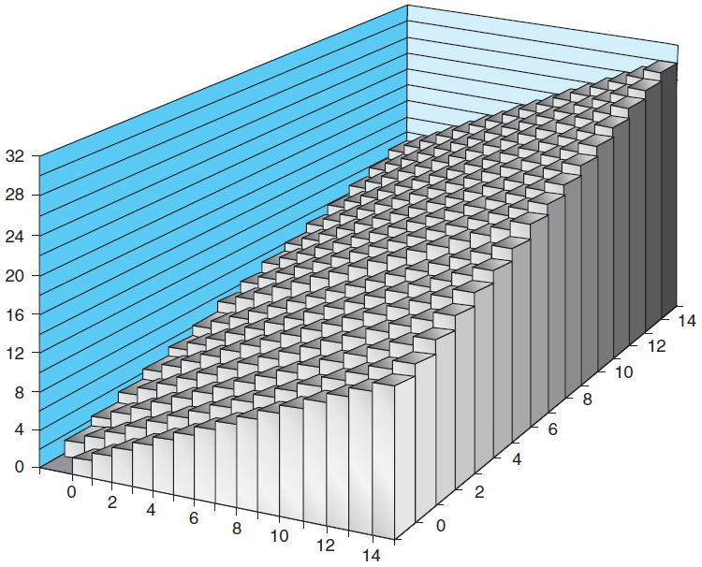
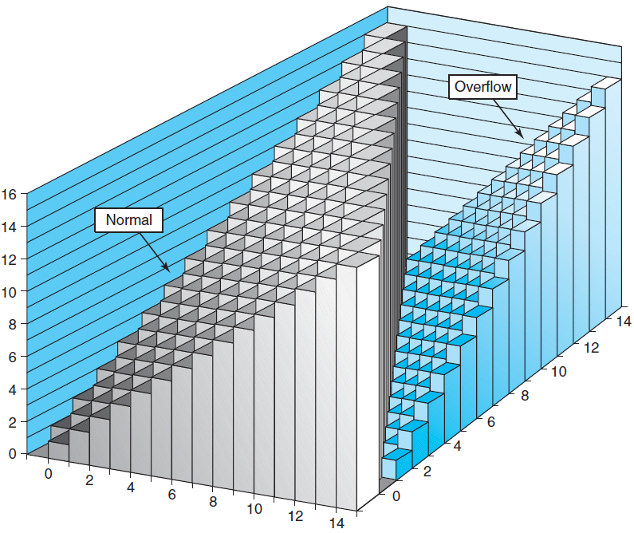
4-bit无符号加法
4-bit无符号加法结果
4-bit无符号加法“可表示”结果

Slide 57
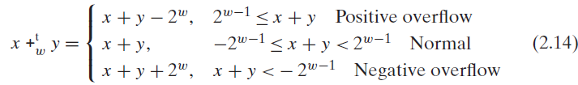
2.3.2 补码加法
u
• • •
有符号整数（补码）加法
——操作数范围：−2^{w−1} ≤ x, y ≤ 2^{w−1} − 1
——和的范围：− 2^{w} ≤ x + y ≤ 2^{w} − 2
——可表示范围：w位的加法操作和
可能需要w+1位来表示
——也使用无符号加法器：
将T2U^{w}(x)写成x_{w−1}2^{w} + x, 将T2U_{w}(y) 写成y_{w−1}2^{w} +y，根据 +_{w}^{u} 是模2^{w}属性：
x +_{w}^{t} y = U2T_{w}(T2U_{w}(x) +_{w}^{u} T2U_{w}(y))
= U2T_{w}[(x_{w−1}2^{w} + x + y_{w−1}2^{w} + y) mod 2^{w}]
= U2T_{w}[(x + y) mod 2^{w}]
——对满足-2^{w-1}≤x，y≤2^{w-1}-1的整数x和y有：
+
v
• • •
u + v
• • •
TAdd_{w}(u , v)
• • •

Slide 58
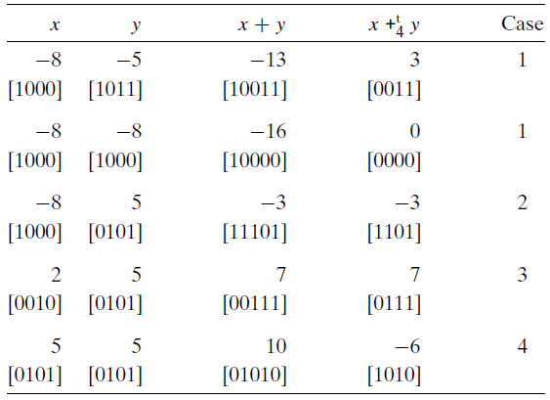
有符号加法和无符号加法有相同的位级的行为
——以下代码运行得到的结果为： s == t
int s, t, u, v;
s = (int) ((unsigned) u + (unsigned) v);
t = u + v
右图为补码加法的一些实例：
——通过执行运算数的二进制加法并将结果截断到4位，可以获得4位补码和的位级表示。

Slide 59
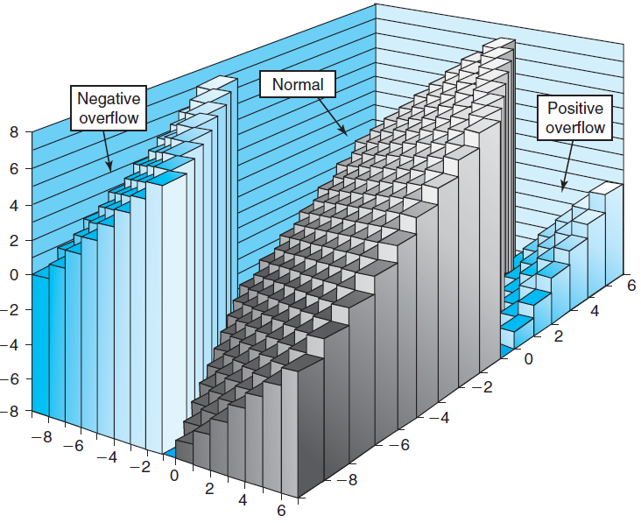
补码加法中的溢出：
——正溢出：如果x>0，y>0，而s≤0
——负溢出：如果x<0，y<0，而s≥0
0 111…1
2^{w}–1
PosOver
0 100…0
2^{w –1}–1
011…1
0 000…0
0
000…0
1 011…1
–2^{w –1}
100…0
1 000…0
–2^{w}
NegOver

Slide 60
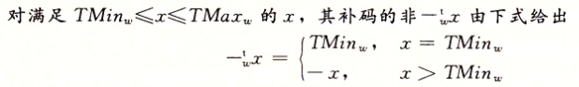
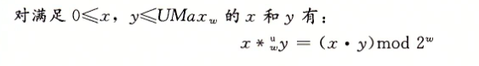
2.3.3 补码的非
在C语言中，对于任意整数值x，计算表达式-x和~x+1得到的结果完全一样。
u
• • •
2.3.4 无符号乘法
*
v
• • •
u · v
• • •
• • •
UMult_{w}(u , v)
• • •

Slide 61
整数的乘运算
高级语言中两个n位整数相乘得到的结果通常也是一个n位整数，也即结果只取2n位乘积中的低n位。
例如，在C语言中，参加运算的两个操作数的类型和结果的类型必须一致，如果不一致则会先转换为一致的数据类型再进行计算。
x² ≥ 0?
对于带符号整数，不一定！
例如，当n=4时, 5²=-7<0!
结论：假定两个n位无符号整数x_{u}和y_{u}对应的机器数为X_{u}和Y_{u}，p_{u}=x_{u}×y_{u}，p_{u}为n位无符号整数且对应的机器数为P_{u}；
两个n位带符号整数x_{s}和y_{s}对应的机器数为X_{s}和Y_{s}，p_{s}=x_{s}×y_{s}，p_{s}为n位带符号整数且对应的机器数为P_{s}。
若X_{u}=X_{s}且Y_{u}=Y_{s}，则P_{u}=P_{s}。
说明可用无符号乘来实现带符号乘，但高n位无法得到，不能判断溢出。

Slide 62
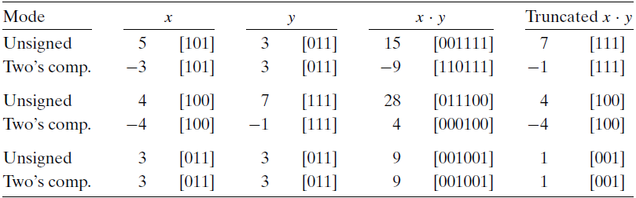
2.3.5 补码乘法
u
• • •
操作数: w 位
*
v
• • •
正确的结果: 2*w 位
u · v
• • •
• • •
丢弃 w 位: w 位
可表示范围内进行截断
TMult_{w}(u , v)
• • •

Slide 63
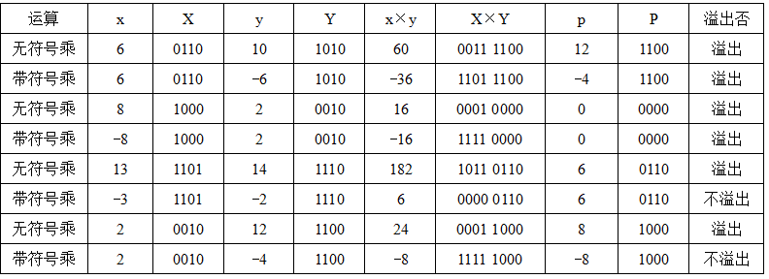
X×Y的高n位可以用来判断溢出，规则如下：
无符号：若高n位全0，则不溢出，否则溢出
带符号：若高n位全0或全1且等于低n位的最高位，则不溢出。

Slide 64




2.3.6 乘以常数
整数乘法比移位和加法的代价要大得多
以移位、加法和减法的组合来消除整数乘以常数的情况。
拆
计算x*14，14=2³+2²+2¹
替
编译器将乘法重写为（x<<3）+(x<<2)+（x<<1）
等
无论x是无符号还是有符号的，即使溢出，两种计算会得到一样的结果。

Slide 65
int copy_array(int *array, int count) {
int i;
/* 在堆区申请一块内存 */
int *myarray = (int *) malloc(count*sizeof(int));
if (myarray == NULL)
return -1;
for (i = 0; i < count; i++)
myarray[i] = array[i];
return count;
}

Slide 66
2002年，Sun Microsystems公司的RPC XDR库带的xdr_array函数发生整数溢出漏洞，攻击者可利用该漏洞从远程或本地获取root权限。
/* 复制数组到堆中，count为数组元素个数 */
int copy_array(int *array, int count) {
int i;
/* 在堆区申请一块内存 */
int *myarray = (int *) malloc(count*sizeof(int));
if (myarray == NULL)
return -1;
for (i = 0; i < count; i++)
myarray[i] = array[i];
return count;
}
攻击者可构造特殊参数来触发整数溢出，以一段预设信息覆盖一个已分配的堆缓冲区，造成远程服务崩溃或者改变内存数据并执行任意代码。
当参数count很大时，则count*sizeof(int)会溢出。如count=2³⁰+1时， count*sizeof(int)=4。
堆（heap）中大量数据被破坏！

Slide 67
2.3.7 除以2的幂
u
•••
•••
Binary Point
无符号数的除法
u >> k 等价于 ⎣ u / 2^{k} ⎦
使用逻辑右移
/
2^{k}
0
•••
0
1
0
•••
0
0
u / 2^{k}
0
•••
0
0
•••
.
•••
⎣ u / 2^{k} ⎦
0
•••
0
0
•••

Slide 68
2.3.7 除以2的幂
x
Binary Point
有符号数的除法
x >> k 等价于 ⎣ x / 2^{k} ⎦
使用算术右移
当x＜0时出错
•••
•••
/
2^{k}
0
•••
0
1
0
•••
0
0
x / 2^{k}
0
•••
•••
.
•••
0
•••
•••

Slide 69
整数的除运算
代码段一：
int a = 0x80000000;
int b = a / -1;
printf("%d\n", b);
运行结果为-2147483648
代码段二：
int a = 0x80000000;
int b = -1;
int c = a / b;
printf("%d\n", c);
用objdump看代码段一的反汇编代码, 得知除以 -1 被优化成取负指令neg, 故未发生除法溢出
为什么显示是“浮点异常”呢？
学完第7章应该能回答这个问题！
运行结果为“Floating point exception”，显然CPU检测到了异常

Slide 70
4
2.4浮点数
IEEE754浮点格式中数字的表示方式是重要的。

Slide 71
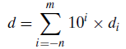
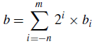
2.4.1 二进制小数
十进制
2^{i}
2^{i-1}
4
2
1
形式：d_{m}d_{m−1} . . . d₁d₀ . d₋₁d₋₂ . . . d_{−n}
定义：
示例：
12.34₁₀= 1×10¹ + 2×10⁰ +3×10⁻¹+4×10⁻²
• • •
bi | bi-1 | ••• | b2 | b1 | b0 | b-1 | b-2 | b-3 | ••• | b-j
形式：b_{m}b_{m−1} . . . b₁b₀ . b₋₁b₋₂ . . .b_{−(n−1)}b_{−n}
定义：
示例：
101.112 = 4 + 1 + 1/2 + 1/4
1/2
1/4
1/8
2^{-j}
• • •
二进制
课后练习题： 2.45，P77

Slide 72
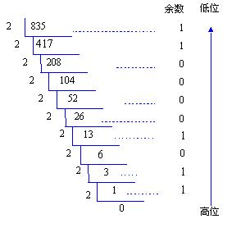
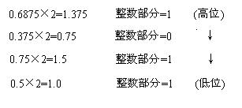
复习： Decimal to Binary Conversions
例1:(835.6785)₁₀=(1101000011.1011)₂
整数----“除基取余，上右下左”
小数----“乘基取整，上左下右”

Slide 73

关于浮点数

Slide 74

0.1 在计算机中可以精确表示吗?
不能精确表示
这是一个无限循环的二进制小数： 0.000110011….

Slide 75
浮点数
不能精确表示
限制 1
只能精确地表示形式为 x/2^{k}的数
其他有理数只能近似地表示
限制 2
在w位中只设置一个二进制点
有限的数字范围 (非常小的数怎么表示? 非常大呢?)
增加二进制表示的长度可以提高表示的精度

Slide 76

2.4.2 IEEE浮点表示
例子: 15213₁₀ = (-1)⁰ x 1.1101101101101₂ x 2¹³
数值形式: (–1)^{s} ×M × 2E
符号位S决定数字是负数还是正数
尾数M的范围是 [1.0,2.0)
阶码的作用是对浮点数加权

Slide 77
2.4.2 IEEE浮点表示
数值形式: (–1)^{s} ×M × 2E
符号位S决定数字是负数还是正数
尾数M的范围是 [1.0,2.0)
阶码的作用是对浮点数加权
编码：
一位单独的符号位直接写入s字段
exp 字段编码E（但不等于E）
frac 字段编码尾数M（但不等于M）
例子: 15213₁₀ = (-1)⁰ x 1.1101101101101₂ x 2¹³
单精度: 32 位
双精度: 64 位
s | exp | frac
1 | 8位 | 23位
s | exp | frac
1 | 11位 | 52位

Slide 78

三种不同的编码情况
规格化
非规格化
无穷大
不是一个数
exp 字段不全为0且不全为1
阶码的值为E=e-bias，e是无符号数，单精度时bias为127，双精度为1023
尾数M=1+f，f为小数字段frac的小数值
exp字段全为0
E=1-bias
M=f
提供了表示数值0的方法
exp字段全为1
frac=0，表示无穷
1
2
3
规格化的值
非规格化的值
特殊值

Slide 79
2.4.2 浮点表示范围
例：画出下述32位浮点数格式的规格化数的表示范围。
0 1 8 9 31
第0位数符S；第1～8位为8位移码表示阶码E（偏置常数为127）；第9～31位为24位二进制原码小数表示的尾数M。规格化尾数的小数点后第一位总是1，故规定第一位默认的“1”不明显表示出来。这样可用23个数位表示24位尾数。
+/-0.1xxxxx × 2E
S
阶码E
尾数M
最大正数：0.11…1 x 2^{11…1} =(1-2⁻²⁴) x 2¹²⁷
最小正数：0.10…0 x 2^{00…0} =(1/2) x 2⁻¹²⁶
因为原码是对称的，所以其表示范围关于原点对称。
可表示的负数
零
可表示的正数
负上溢
负下溢
正下溢
正上溢
-
(1
-
2
-
2
4
)
×
2
127
-
2
-
129
0
2
-
129
(1
-
2
-
2
4
)
×
2
127
数轴
机器0：尾数为0 或 落在下溢区中的数
浮点数范围比定点数大，但数的个数没变多，故数之间更稀疏，且不均匀
Notes:
Bias is 127 in book, but here 128 due to 0.1… not 1.1… in mantissa

Slide 80

2.4.3 数字示例
越靠近原点可表示的数越稠密
｛
k=3的阶码位和n=2的尾数位
6位浮点格式可表示的值

Slide 81
实例：
float: 0xC0A00000
二进制表示: 1100 0000 1010 0000 0000 0000 0000 0000
1 | 1000 0001 | 010 0000 0000 0000 0000 0000
1 | 8位 | 23位
E = 129 -> Exp = 129 – 127 = 2
S = 1 -> 负数
M = 1.010 0000 0000 0000 0000 0000
M = 1 + 1/4 = 1.25
v = (–1)^{s} M 2E = (-1)¹ * 1.25 * 2² = -5

Slide 82
Converting Decimal to FP
-12.75
1. Denormalize: -12.75
2. Convert integer part:
12 = 8 + 4 = 1100₂
3. Convert fractional part:
.75 = .5 + .25 = .11₂
4. Put parts together and normalize:
1100.11 = 1.10011 x 2³
5. Convert exponent: 127 + 3 = 128 + 2 = 1000 0010₂
1 1000 0010 100 1100 0000 0000 0000 0000
P. 82 练习题2.48
The Hex rep. is C14C0000H
Notes:
If we know the value of an number, how to represent it in floating-point form? Here is an exercise. Please spend 4 minutes to try it.
Let’s check your answers. Firstly, then, and then, finally, the result is C14C0000H. Have you got that? Any question?

Slide 83
2.4.4 舍入
舍入
由于浮点数位数有限，存在一个表示范围和精度的问题。对于数值x，只能用浮点数可以表示的最接近数值x‘来近似表示。这就是舍入（rounding）。
IEEE规定了四种舍入方式，分别为：向0舍入、向下舍入、向上舍入以及向偶数舍入。
方式 | $1.40 | $1.60 | $1.50 | $2.50 | –$1.50
向0舍入 | $1 | $1 | $1 | $2 | –$1
向下舍入 | $1 | $1 | $1 | $2 | –$2
向上舍入 | $2 | $2 | $2 | $3 | –$1
向偶数舍入 | $1 | $2 | $2 | $2 | –$2
也称为向最接近的值舍入，是默认的方式。

Slide 84
2.4.5 浮点运算
浮点加法
E1–E2
(–1)^{s1} M1 2^{E1} + (-1)^{s2} M2 2^{E2}
假设 E1 > E2
结果: (–1)^{s} M 2E
符号位 s, 尾数 M:
对齐，相加
阶码 E: E1
如果 M ≥ 2, M右移, 阶码相应增加
如果M < 1, M 左移k位, 阶码相应减少 k
阶码E超出可表示范围则溢出
尾数舍入为合适的精度
(–1)^{s1} M1
+
· (–1)^{s2} M2
(–1)^{s} M
1.010*2² + 1.110*2³ = (0.1010 + 1.110)*2³
= 10.0110 * 2³ = 1.0011 * 2⁴ = 1.010 * 2⁴

Slide 85
2.4.5 浮点运算
浮点乘法
(–1)^{s1} M1 2^{E1} x (–1)^{s2} M2 2^{E2}
结果: (–1)^{s} M 2E
符号s: s1 ^ s2
尾数M: M1 x M2
阶码 E: E1 + E2
如果 M ≥ 2, M右移, 阶码相应增加
阶码E超出可表示范围则溢出
尾数舍入为合适的精度
保留4位有效数字: 1.010*2² x 1.110*2³ = 10.0011*2⁵ = 1.00011*2⁶ = 1.001*2⁶

Slide 86
2.4.6 C语言中的浮点数
两种浮点数类型：float 和double
C99包含第三种浮点数类型：long double
整数和浮点数转换规则：
int转换为float，不会溢出，可能被舍入；
int或float转换为double，能够准确表示；
double转换为float，可能会溢出+∞或- ∞，也可能会舍入；
float或double转换为int，可能会溢出，如果需要舍入则是向零舍入。
C
C
C
C

Slide 87
单精度≈ 1.4 x 10^{–45}，双精度 ≈ 4.9 x 10^{–324}
有趣的数字
描述 | exp字段 | frac字段 | 数值
零 | 00…00 | 00…00 | 0.0
最小的非规格化数 | 00…00 | 00…01 | 2^{– {23,52}} x 2^{– {126,1022}}
最大的非规格化数 | 00…00 | 11…11 | (1.0 – ε) x 2^{– {126,1022}}
最小的规格化数 | 00…01 | 00…00 | 1.0 x 2^{– {126,1022}}
最大的规格化数 | 11…10 | 11…11 | (2.0 – ε) x 2^{{127,1023}}
一 | 01…11 | 00…00 | 1.0
C
单精度≈ 1.18 x 10^{–38}，双精度 ≈ 2.2 x 10^{–308}
C
单精度≈ ≈ 3.4 x 10³⁸，双精度 ≈ ≈ 1.8 x 10³⁰⁸

Slide 88
浮点运算举例 （练习题2.54）
Carnegie Mellon
对于以下给定的关系表达式，判断是否永真。
int x ;
float f ;
double d ;
x == (int)(float) x
x == (int)(double) x
f == (float)(double) f
d == (float) d
f == -(-f);
2/3 == 2/3.0
d < 0.0 ⇒ ((d*2) < 0.0)
d > f ⇒ -f > -d
d * d >== 0.0
(d+f)-d == f
否
是
是
Assume neither
d nor f is NaN
否
是
否
是
是
是
自己写程序测试一下！
否

Slide 89
课堂讨论题
^{如果你要编程实现以下计算求和，请问你将如何编程？}
认真考虑两浮点数X，Y进行加减运算时，必须遵循的执行步骤： ①对阶，使两数的小数点位置对齐，小的阶码向大的阶码看齐。 ②尾数求和，将对阶后的两尾数按定点加减运算规则求和(差)。 ③规格化，为增加有效数字的位数，提高运算精度，必须将求和(差)后的尾数规格化。 ④舍入，为提高精度，要考虑尾数右移时丢失的数值位。 ⑤判断结果，即判断结果是否溢出。

Slide 90



Slide 91
第三讲小结
C语言中涉及的运算
整数算术运算、浮点数算术运算
按位、逻辑、移位、位扩展和位截断
整数的加、减运算
计算机中的“算盘”：模运算系统（高位丢弃、用标志信息表示）
带符号整数和无符号数的加、减都在同一个“算盘”中
现实与计算机中的运算结果有差异（计算机是模运算系统）
整数的乘、除运算
无符号整数：逻辑左移k位等于乘2^{k}、逻辑右移k位等于除2^{k}
带符号整数乘：算术左移k位等于乘2^{k}
带符号整数除：（x+2^{k}-1）算术右移k位等于x除以2^{k}
浮点数运算
加减：对阶/尾数加减/规格化/舍入(就近舍入到偶数)（大数吃小数）
乘除：尾数相乘除，阶码相加减

Slide 92
练习题
2.1， 2.3， 2.5, 2.48 (基本题目）
2.71, 2.72, 2.89 （提升题目）

Slide 93
浮点运算举例
1996年6月4日，Ariana 5火箭初次航行，在发射仅仅37秒钟后，偏离了飞行路线，然后解体爆炸，火箭上载有价值5亿美元的通信卫星。
原因是在将一个64位浮点数转换为16位带符号整数时，产生了溢出异常。溢出的值是火箭的水平速率，这比原来的Ariana 4火箭所能达到的速率高出了5倍。在设计Ariana 4火箭软件时，设计者确认水平速率决不会超出一个16位的整数，但在设计Ariana 5时，他们没有重新检查这部分，而是直接使用了原来的设计。
在不同数据类型之间转换时，往往隐藏着一些不容易被察觉的错误，这种错误有时会带来重大损失，因此，编程时要非常小心。

Slide 94
浮点运算举例
1991年2月25日，海湾战争中，美国在沙特阿拉伯达摩地区设置的爱国者导弹拦截伊拉克的飞毛腿导弹失败，致使飞毛腿导弹击中了沙特阿拉伯载赫蓝的一个美军军营，杀死了美国陆军第十四军需分队的28名士兵。其原因是由于爱国者导弹系统时钟内的一个软件错误造成的，引起这个软件错误的原因是浮点数的精度问题。
爱国者导弹系统中有一个内置时钟，用计数器实现，每隔0.1秒计数一次。程序用0.1的一个24位定点二进制小数x来乘以计数值作为以秒为单位的时间。
0.1的二进制表示是一个无限循环序列：0.00011[0011]…，x=0.000 1100 1100 1100 1100 1100B。显然，x是0.1的近似表示，0.1-x
= 0.000 1100 1100 1100 1100 1100 [1100]… -
0.000 1100 1100 1100 1100 1100B，即为：
=0.000 0000 0000 0000 0000 0000 1100 [1100]…B
=2⁻²⁰×0.1 ≈ 9.54×10⁻⁸

Slide 95
浮点运算举例
若x用float型表示，则x的机器数是什么？0.1与x的偏差是多少？系统运行100小时后的时钟偏差是多少？在飞毛腿速度为2000米/秒的情况下，预测的距离偏差为多少？
0.1= 0.0 0011[0011]B=+1.1 0011 0011 0011 0011 0011 00B×2⁻⁴，故x的机器数为0 011 1101 1 100 1100 1100 1100 1100 1100
Float型仅24位有效位数，后面的有效位全被截断，故x与0.1之间的误差为：|x–0.1|=0.000 0000 0000 0000 0000 0000 0000 1100 [1100]…B。这个值等于2⁻²⁴×0.1 ≈ 5.96×10⁻⁹。100小时后时钟偏差5.96×10⁻⁹×36×10⁵ ≈ 0.0215秒。距离偏差0.0215×2000≈43米。比爱国者导弹系统精确约16倍。
若用32位二进制定点小数x=0.000 1100 1100 1100 1100 1100 1100 1101 B表示0.1，则误差比用float表示误差更大还是更小？
当x=0.000 1100 1100 1100 1100 1100 1100 1101 B时，与0.1之间的误差约为：|x–0.1|=0.000 0000 0000 0000 0000 0000 0000 0000 00 1100 [1100]…B。这个值等于2⁻³⁰×0.1 ≈ 9.31×10⁻¹¹。100小时后时钟偏差9.31×10⁻¹¹×36×10⁵ ≈ 0.000335秒。预测的距离偏差仅为0.000335×2000 ≈ 0.67米。

Slide 96
浮点运算举例
从上述结果可以看出：
用32位定点小数表示0.1 ，比采用float精度高64倍
用float表示在计算速度上更慢，必须先把计数值转换为IEEE 754格式浮点数，然后再对两个IEEE 754格式的数相乘，故采用float比直接将两个二进制数相乘要慢得多
Ariana 5火箭和爱国者导弹的例子带来的启示
程序员应对底层机器级数据的表示和运算有深刻理解
计算机世界里，经常是“差之毫厘，失之千里”，需要细心再细心，精确再精确
不能遇到小数就用浮点数表示，有些情况下（如需要将一个整数变量乘以一个确定的小数常量），可先用一个确定的定点整数与整数变量相乘，然后再通过移位运算来确定小数点

Slide 97
浮点运算举例
已知在爱国者导弹准备拦截飞毛腿导弹之前，已经连续工作了100小时，飞毛腿的速度大约为2000米/秒，则由于时钟计算误差而导致的距离误差是多少？
100小时相当于计数了100×60×60×10=36×10⁵次，因而导弹的时钟已经偏差了9.54×10⁻⁸×36×10⁵≈0.343秒
因此，距离误差是2000×0.343秒 ≈ 687米
小故事：实际上，以色列方面已经发现了这个问题并于1991年2月11日知会了美国陆军及爱国者计划办公室（软件制造商）。以色列方面建议重新启动爱国者系统的电脑作为暂时解决方案，可是美国陆军方面却不知道每次需要间隔多少时间重新启动系统一次。1991年2月16日，制造商向美国陆军提供了更新软件，但这个软件最终却在飞毛腿导弹击中军营后的一天才运抵部队。

Slide 98

谢谢!
Thanks For Watching

